Slide 1
L’impact de l’intelligence artificielle dans la guerre de l’information

Slide 2
Sommaire
Make Effective Presentations
Using Awesome Backgrounds
Engage your Audience
Capture Audience Attention

Slide 3
La guerre de l’information,
ou « infoguerre »

Slide 4
Guerre de l’information-L’information
Théorie de la décision
Ce qui entraîne un choix
Théorie de l’information
Mesure quantifiable
Général

Slide 5

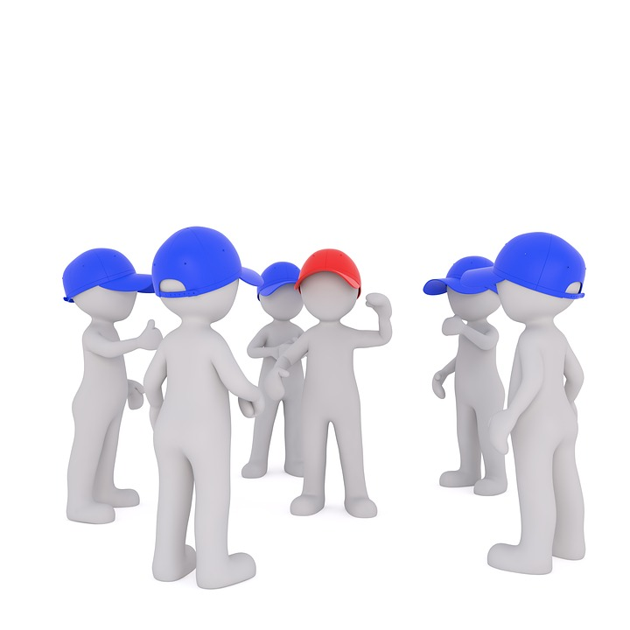


Guerre de l’information-Les acteurs
Entreprises
États
Groupe d’influence
Le peuple
Notes:
<numéro>

Slide 6
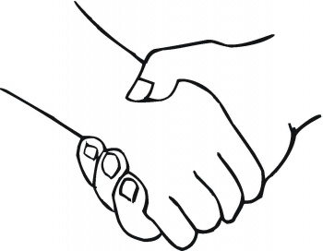
Guerre de l’information-Ses formes
Axe psychologique
L’information est une ressource
manipulation,duperie
l’humain
Axe technologique
systèmes d’informations
destruction, prise de contrôle
infrastructures

Slide 7
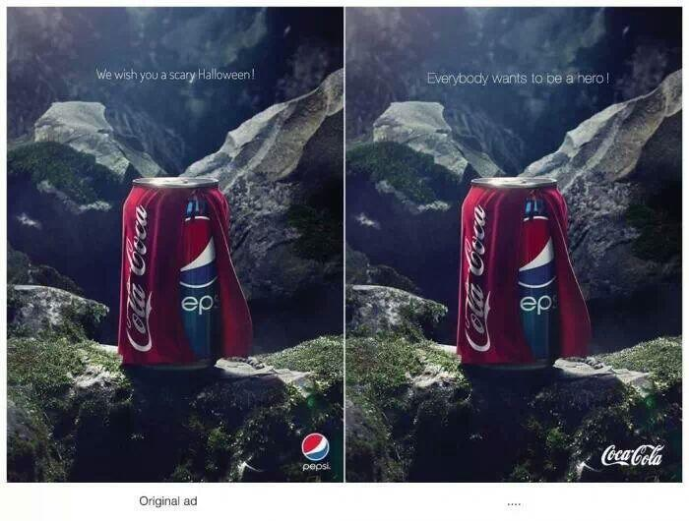
Guerre de l’information-La guerre du cola
Conflit « marketing »(1980)
Pespi Cola
Coca Cola
« Je suis meilleur que le concurrent »
publicités,dégustations,concours
Méthodes
Campagnes publicitaires
subversion

Slide 8
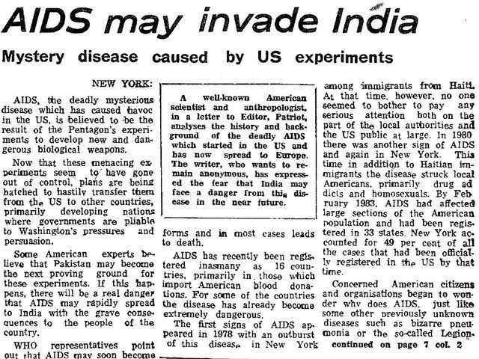
Guerre de l’information-Opération Infektion
Guerre froide
Opération de l’URSS
« Le VIH est fabriqué au U.S.A »
Utilisation de documents « scientifiques »
Méthodes
Subversion
Désinformation

Slide 9
Guerre de l’information-Printemps Arabe
La « révolution 2.0 »
Monde Arabe et son peuple
L’information par la technologie
Révolutions « Facebook » et « Twitter »
Coupure du net
Coupure téléphonique
Méthodes
Gestion de l’information

Slide 10
Guerre de l’information-Hier et aujourd’hui
 | Hier | Aujourd’hui
Nature | Ecrits,rumeurs,discussion | Signaux électroniques,données informatique
support | Humain, documents | Technologiques
Nombre | Réduite | Importante

Slide 11
L’intelligence artificielle

Slide 12
L’IA-Définition
Définition
Imitation de l’intelligence biologique
Trois composants
IA faible

Slide 13
L’IA-Domaines
Jeux
cryptographie
Classification
Langage naturelle
Prédiction
Big data
perception

Slide 14
L’IA-Avantages et limites
Avantages | Limites
évolutif | Sensibilité de l’apprentissage
logique | Logique floue
Traitement des données | Rapport qualité/quantité
spécialisation | Aucune gestion de plusieurs domaines

Slide 15
L’IA-Dans la guerre de l’information
situation | Cinq de cambridge | Printemps arabe | D-DAY | Opération Infecktion
Domaine utilisé | cryptographie | classification | prédiction | Langage naturelle
impact | Déchiffrement plus rapide | Ciblage plus précis des communications | Déduction des zones de débarquements probable | Création de faux documents

Slide 16
Conclusion

Slide 17
Merci de votre attention

